Slide 1

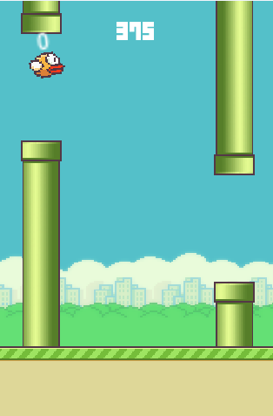
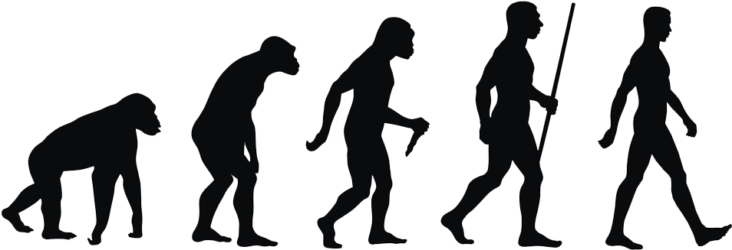
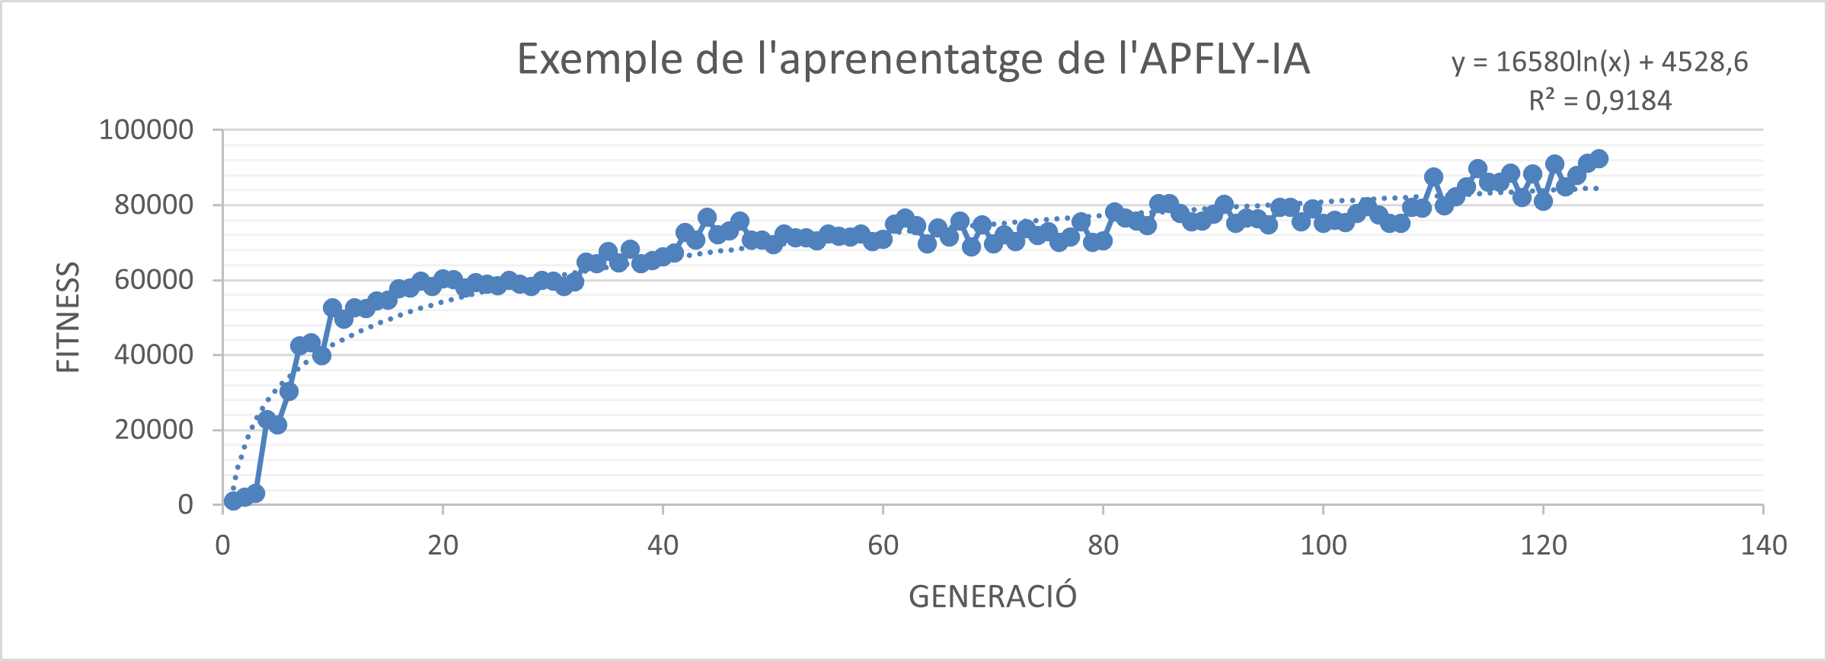
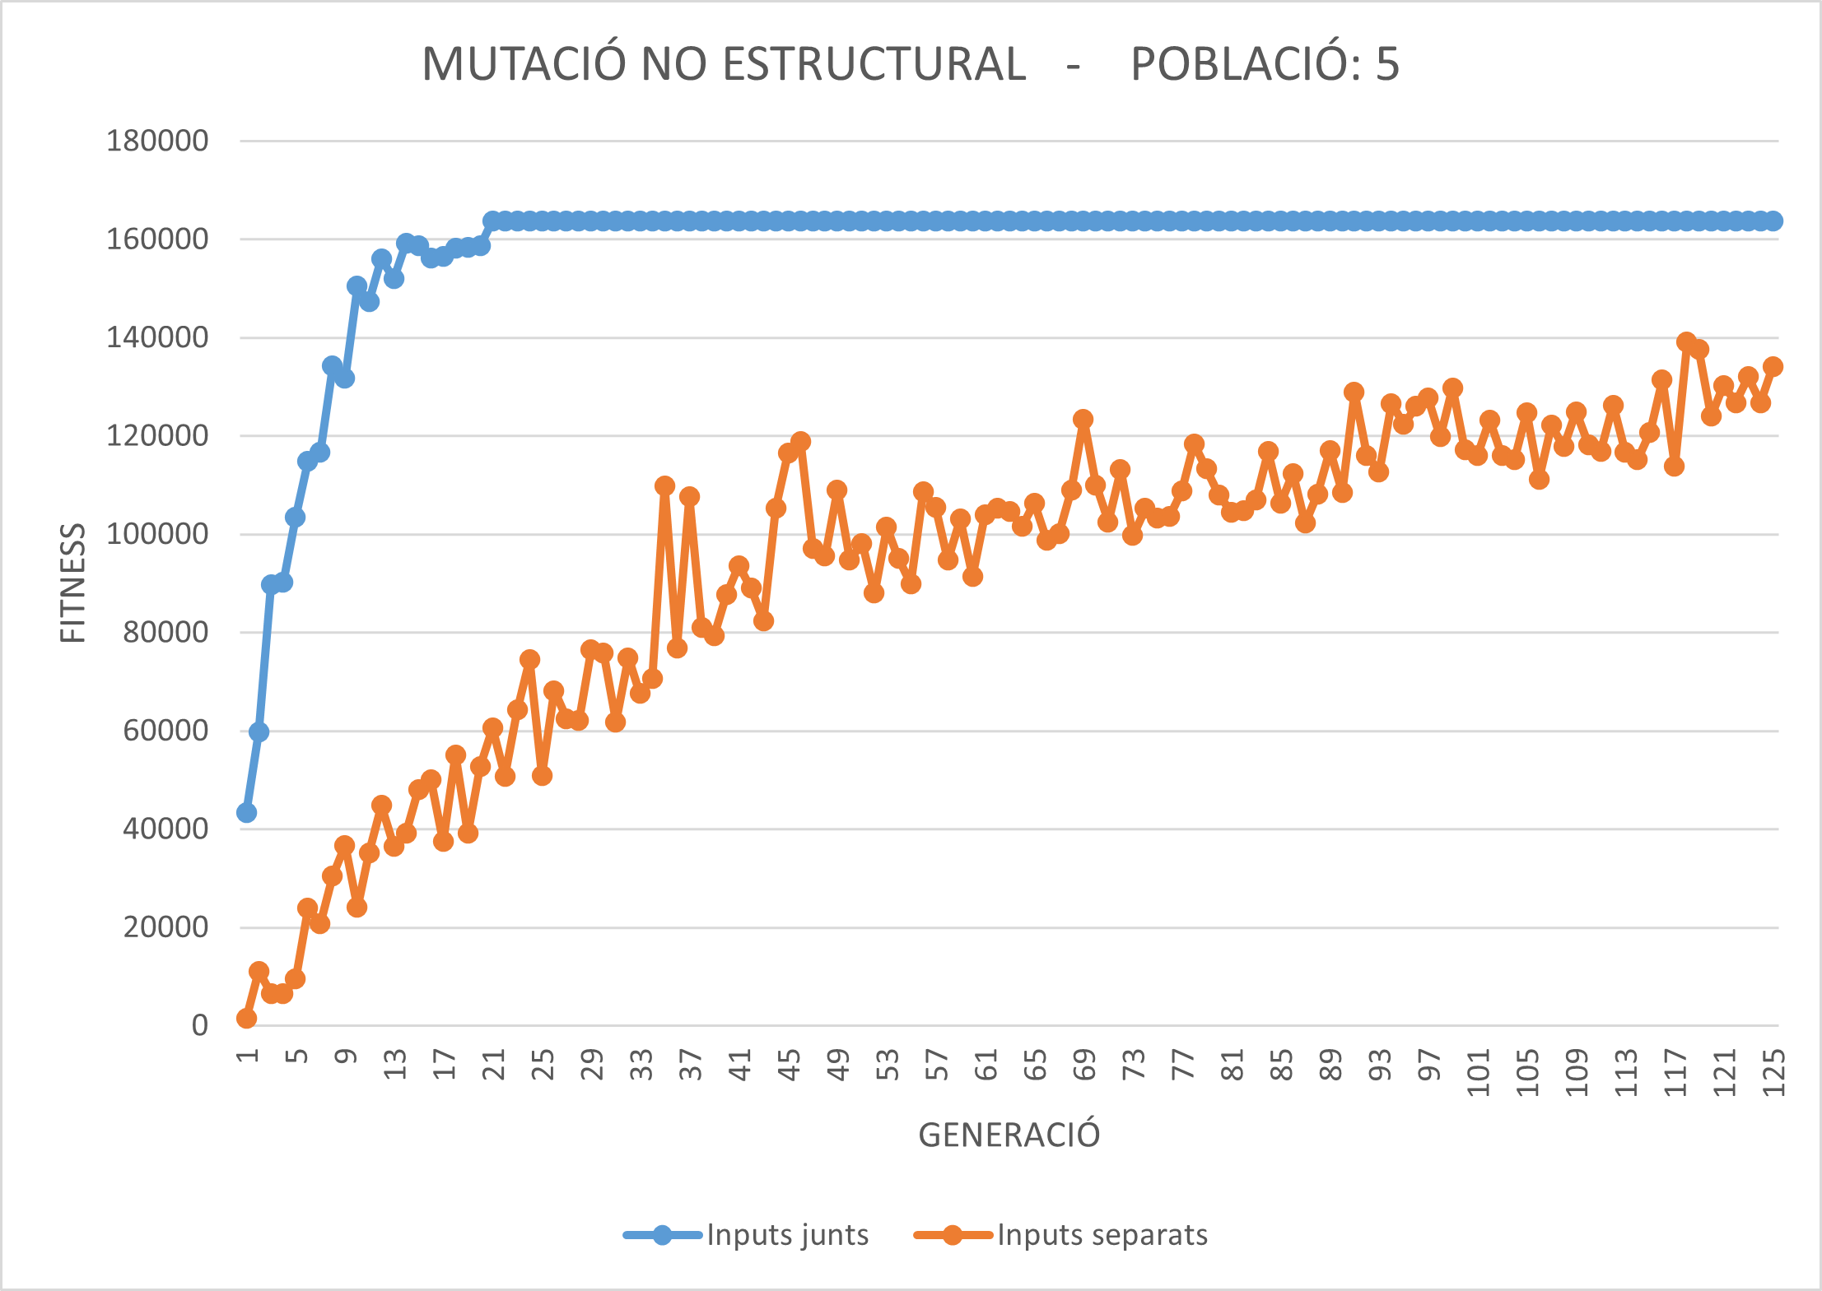

Superant l’Humà en “Flappy Bird”
Un Estudi sobre l’Aprenentatge Automàtic
Marc Pérez Fusco, Teo Clerici Jurado i Jan Ferrer Paramio
Institució Cultural del CIC, Barcelona
Abstract
En aquest treball explorem les possibilitats de la Intel·ligència Artificial (IA) per a jugar al joc Flappy Bird utilitzant algoritmes avançats d'aprenentatge adaptatiu. L'ús combinat de mutacions i altres factors permet l'obtenció d'un model neuronal més eficient. El model neuronal desenvolupat en aquest treball és capaç d’aprendre i adaptar-se a les condicions del joc. En aquesta recerca es demostra com la corba de l’aprenentatge és logarítmica i depèn fortament dels diferents comportaments de la IA a partir de les variables de mutacions, inputs i població.
Introducció
En aquest treball es desenvolupa una IA específica, APFLY-IA, integrada en un laboratori digital creat amb Godot Engine, amb un sistema de telemetria per recopilar dades de com aquesta aprèn per analitzar-les i optimitzar el funcionament de la IA.
Metodologia
Per entrenar la xarxa neuronal utilitzem una versió d’un algorisme genètic, inspirat en la teoria Darwiniana, anomenat NEAT (Neuro Evolution of Augmenting Topologies). A partir d’una xarxa neuronal base evoluciona fent petits canvis en les xarxes neuronals, descarten les que no funcionen fins a trobar la millor, com passa a la natura.
Per avaluar com de bé funciona la IA s’usa un sistema de puntuació anomenat fitness que dona una puntuació a cada xarxa neuronal segons uns criteris establerts. S’usa per saber quina de les xarxes neuronals s’apropa més a una IA que ha après a dur a terme la tasca. Quan una xarxa neuronal aconsegueix arribar a una puntuació de 160.000 punts aproximadament (150 canonades) considerem que ha après a jugar de forma perfecta.
L’aprenentatge
L’estudi realitzat demostra que la millora de la IA fent la tasca encomanada posada en un gràfic té una forma semblant a la d’una funció logarítmica. Això permet predir els ràpids guanys inicials de fitness seguits d'un altiplà, de manera que es pot determinar quin és el millor moment per aturar l’aprenentatge o afegir nous objectius a la IA per obtenir uns millors resultats.
Com afecten les variables a l’aprenentatge
Les diferents combinacions d’inputs, mutacions i poblacions generen diferents comportaments en l’evolució i l’aprenentatge de la xarxa neuronal. A partir de l’estudi realitzat, podem concloure que la xarxa neuronal que aprèn més de pressa és aquella que té només la informació imprescindible per executar la tasca, aquella amb major població (nombre d’agents que aprenen a cada generació) i segons les mutacions hi ha petites diferències, la que funciona millor és aquella que modifica els valors que determinen la importància de les connexions entre neurones.
Per exemple, en el cas del flappy bird, com la xarxa neuronal només necessita la relació entre la posició y (vertical) del forat de l’obstacle i la posició y (vertical) de l’ocell, serà la informació que donarem. En el següent gràfic (fitness-generació) és mostra com millora la IA amb aquests inputs donats com dues dades diferents, per separat, i aquests inputs donats com una divisió entre la posició y de l’ocell i la posició y del forat de l’obstacle; la població serà de 5 agents per generació, per poder veure la diferència de velocitats entre les dues maneres de donar les dades i la mutació que utilitzarem serà la millor, mencionada anteriorment.
Part pràctica
Som conscients que les possibilitats de noves anàlisis i noves conclusions poden entendre’s més enllà d’aquest treball, i per això deixem a disposició de tothom, per continuar investigant, el repositori de GitHub on és laboratori digital que hem dut a terme en el marc d’aquest treball de recerca. Per accedir-hi només s’ha d’escanejar el codi QR i descarregar els arxius.
Línies de futur
Mirant cap al futur, la recerca realitzada en aquest treball obre la porta a noves línies d'investigació que podrien ampliar aspectes que no s’ha pogut aprofundir o donar-los suficient rellevància, i oferir una continuïtat i ampliació a la recerca fins ara feta. Aspectes com augmentar la complexitat de la IA per resoldre problemes més complexos, millorar la recollida de dades i l’adaptació en forma de mòdul de la IA per poder-la exportar a qualsevol joc serien objectius que plantejarien una continuació de la recerca més extensa.
https://github.com/FerrerJan/Treball-de-Recerca-IA
Treball de Recerca de Batxillerat – CIC Batxillerats – curs 2024-2025

